Slide 1
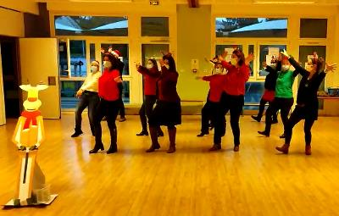
Flashmob de Noël
Pensez à mettre le diaporama en mode présentation pour voir l’animation
En réalisant ce défi, l’enfant apprendra à :
découvrir différentes formes artistiques ;
créer et réaliser une chorégraphie ;
créer un lien entre tous les élèves de l’école.
Qu’est-ce que c’est ? Un rassemblement de personnes à une heure précise et dans un lieu public, afin d’effectuer tous ensemble la même action en même temps.
Cette année, le flashmob de Noël nous est proposé par l’équipe de l’école maternelle Jean de la Fontaine à Orgeval (circonscription de Carrières-sous-Poissy) : enseignants et Atsem !
Proposition :
Inviter les enfants à apporter un accessoire de Noël le jour du rendez-vous.
Chaque enfant apprend la chorégraphie (celle proposée ou en faire une autre avec vos élèves) à l’école. Les élèves se rassemblent dans la cour de l’école avec leurs enseignants, à la date du rendez-vous, et dansent tous ensemble pour fêter l’arrivée des vacances !
Pour aider les enfants à créer une chorégraphie ou à mémoriser celle proposée : EPS & COO propose une explication imagée.
Musique de Maria Carey
« All I want for Christmas is you »
MERCI beaucoup !
Mardi 14 décembre 2021
à 11h30
dans la cour de l’école
Vous pouvez nous inviter ou nous envoyer les photos, les vidéos à l’adresse : missionmaternelle78@ac-versailles.fr

